Slide 1

第22章 商场促销：策略模式
22.1 商场促销商品
22.2 模式定义
22.3 模式分析
22.4 模式实现
22.5 设计原则
22.6 使用场合
22.7 本章要点

Slide 2
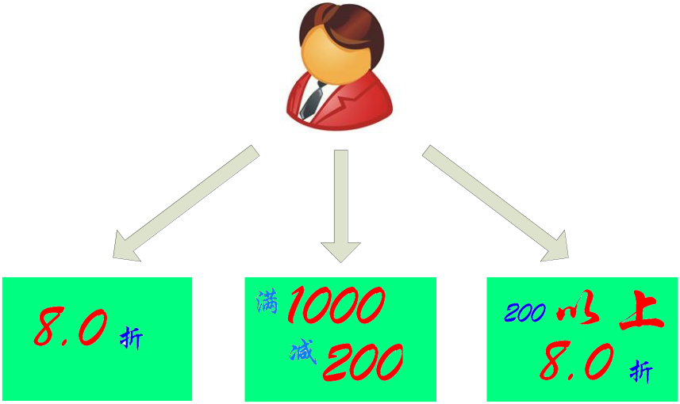
22.1 商场促销商品
今天讲述的是一个正规商场打折促销商品的例子。促销商品的方式有以下几种：
（1）打8折促销商品；
（2）满1000元减200促销商品；
（3）满200元，高于200的部分打8折促销商品。
如图22-1所示。

Slide 3
22.2 模式定义
策略模式（Strategy Pattern），定义一系列的算法，将每一种算法封装起来并可以相互替换使用，策略模式让算法独立于使用它的客户应用而独立变化。

Slide 4
22.3 模式分析
22.3.1 商品促销中的策略分析
使用策略模式实现过程当中，需要满足以下几点内容：
（1）需要一个总体结构负责保存当前的具体策略，然后在具体的使用方法中调用具体策略实现相应的算法；
（2）可以在适当的时候改变当前策略；
（3）每一种条件分支作为一个具体策略算法单独实现。

Slide 5
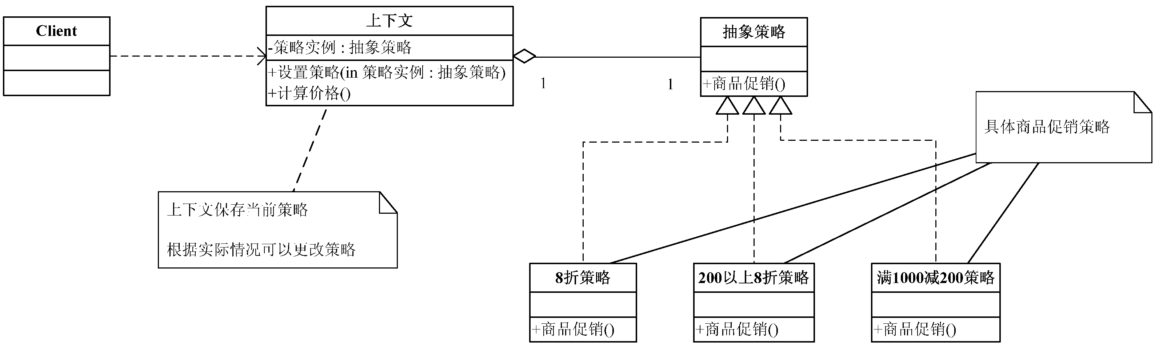
22.3.1 商品促销中的策略分析
来看一下商品促销中的结构关系图，如图22-2所示。

Slide 6
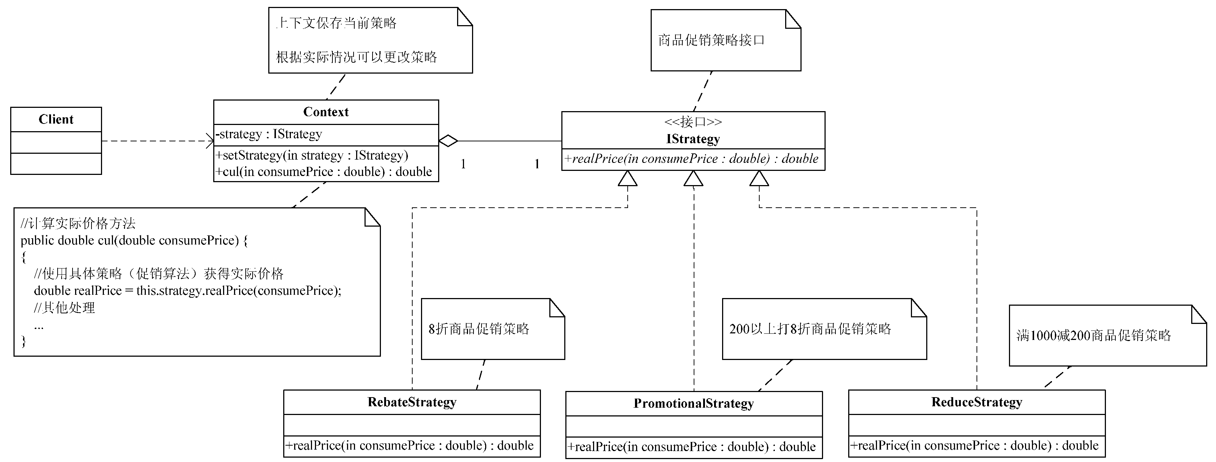
22.3.2 策略模式静态建模
接下来对商品促销关系图进行精细化，使用类图的方式让我们对示例中各种角色之间的关系有一个更加清晰的认识，如图22-3所示。

Slide 7
22.4 模式实现
22.4.1 创建策略接口
22.4.2 创建具体策略
  1．8折促销策略——RebateStrategy
  2．满1000减200促销策略——ReduceStrategy
  3．200以上部分打8折促销策略——PromotionalStrategy
22.4.3 创建上下文环境
22.4.4 消费者购物消费
22.4.5 策略模式与条件判断的比较

Slide 8
22.5 设计原则
1．“开-闭”原则
2．单一职责原则

Slide 9
22.6 使用场合
（1）当多个类的表现行为不同，需要在运行时动态选择具体要执行的行为的时候；
（2）需要在不同情况下使用不同的策略（算法），或者策略还可能在未来用其他方式实现的时候；
（3）需要隐藏具体策略（算法）的实现细节，各个具体策略（算法）彼此独立的时候；
（4）当一个类中出现了多种行为，而且在一个操作中使用多个条件分支来判断使用多种行为的时候，可以使用策略模式将各个条件分支的动作植入具体策略中实现。

Slide 10
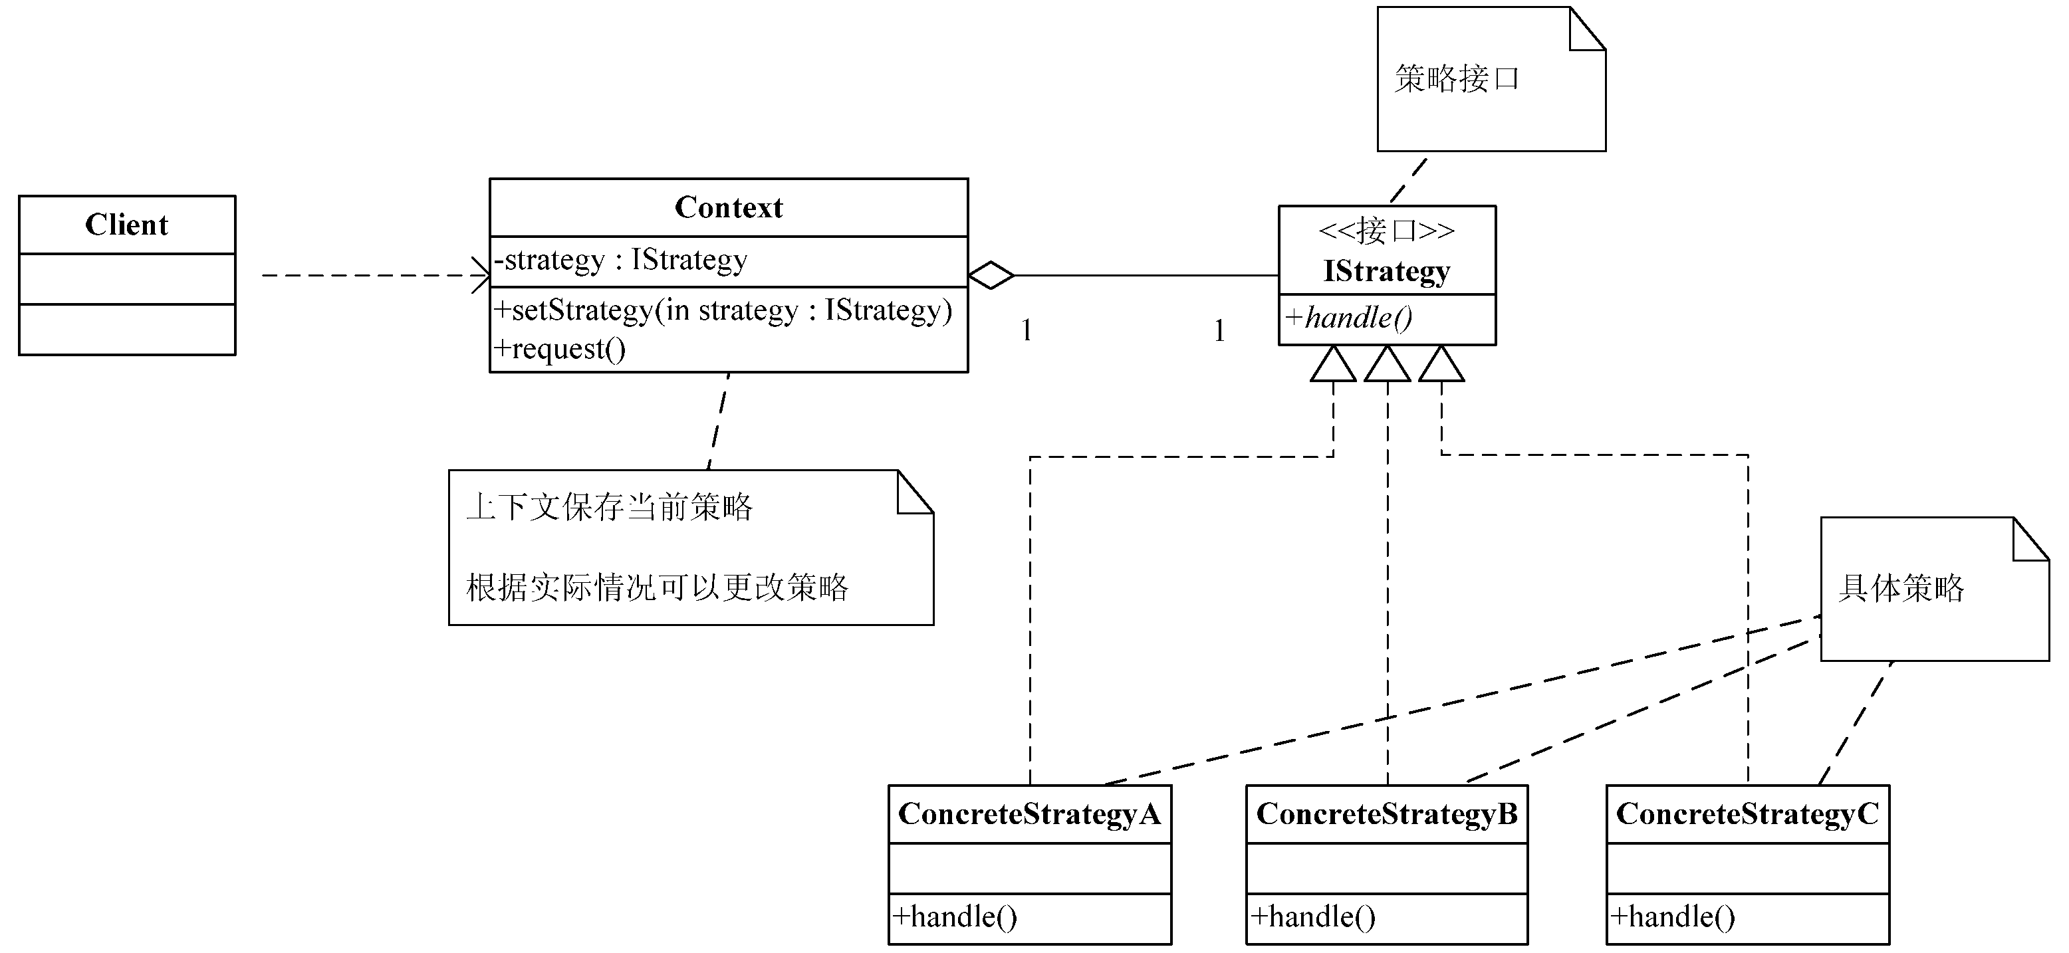
22.6 使用场合
策略模式是处理算法的不同变体的一种行为模式，其通用静态类图如图22-6所示。

Slide 11
22.6 使用场合
1．策略模式中的角色
2．扩展1：Java SDK中的策略模式
3．扩展2：相关的设计模式

Slide 12
22.7 本章要点
1．策略模式
2．设计原则
3．模式中的角色
4．相关的设计模式
5．使用场合

